Slide 1
企业AI知识库平台
构建面向审计行业的智能知识管理与问答系统

Slide 2
目 录
01
产品定位与核心价值
02
功能结构与核心能力
03
文件解析全流程
04
知识召回全流程
05
数据测评体系
06
外部产品对接
07
未来规划
08
竞品对比与优势

Slide 3
一、产品定位与核心价值
产品定位
核心价值
企业AI知识库平台是面向审计行业的智能化知识管理与问答系统，通过RAG技术实现企业内部知识的精准检索与可信问答。 • 将企业制度、法规、审计准则等文档知识化 • 通过智能问答方式快速获取知识 • 每条答案均可追溯至原文，确保可信度
精准可信
答案带引用，可点击跳转原文验证
降本增效
自动化知识抽取，减少人工整理工作量
持续进化
基于反馈闭环，知识库越用越精准
安全合规
多维度权限控制，满足企业安全要求
核心能力矩阵
文档解析
知识召回
智能问答
数据评测
多格式支持 智能分块
向量检索 多路融合
RAG增强 专家问答
召回评估 持续优化

Slide 4
二、功能结构与核心能力 - 整体架构
整体功能架构
前端门户（Next.js）
知识空间管理
文档上传管理
RAG智能问答
专家中心
技能广场
数据评测
监控日志
V
后端服务层（Java微服务 + Python服务）
ingest-service
vector-service
rag-service
llm-gateway
kb-doc-processor
rerank-service
文档管理
向量化
检索问答
模型路由
文档解析
结果重排
PostgreSQL | Redis | Kafka | Milvus | MinIO | Apache Tika

Slide 5
二、功能结构与核心能力 - 能力详情
文档解析能力
知识召回能力
平台管理能力
* 多格式解析：PDF、Word、Excel、PPT、TXT、HTML、Markdown
* Dense向量检索（Milvus HNSW）
* 知识空间树形管理（4级层级）
* Apache Tika 引擎，解析50+格式
* Dense+Rerank精排（BGE-Reranker）
* 多维度ACL权限控制
* 五层清洗：编码规范->去HTML->全角转半角->去页眉页脚->压缩空行
* 条款编号Fast Path
* 文档生命周期管理
* 智能分块：固定长度/语义切片/LLM精修
* 关键词兜底增强
* Pipeline Trace全链路追踪
* Parent-Child双层架构
* 查询改写：同义词扩展+指代消解
* 专家中心：角色化智能体
* ChunkType语义推断：definition/procedure/rule/example
* 多轮对话上下文管理
* 技能广场：工具+提示词+MCP
* 质量评分：0-100分
* 拒答判断：三级拒答策略
* 数据评测：召回准确率评估

Slide 6
三、文件解析全流程 - 概览
文件解析全流程
1
2
3
4
5
6
7
文件上传
Kafka触发
文档解析
文本清洗
智能分块
向量化
Milvus
MinIO存储 Presigned URL
->
file-ingest 消息队列
->
Apache Tika 多格式支持
->
五层清洗 质量评分
->
语义切片 Parent-Child
->
BGE-zh 1024维
->
向量入库 元数据索引
核心环节详解
Tika解析引擎
支持PDF/Word/Excel/PPT/TXT/HTML/MD等50+格式，自动识别编码，保留文档结构
五层清洗
编码规范->HTML去除->全角转半角->页眉页脚去除->连续空白压缩
智能分块
SMART模式按章节/条款边界切分，SMART_LLM模式由LLM精修边界
Parent-Child
Parent为完整语义单元(1500字符)，Child为检索单元(400字符)，兼顾精确与完整
向量化入库
BGE-zh-v1.5模型，1024维向量，Milvus HNSW索引，ACL字段预过滤

Slide 7
三、文件解析全流程 - 智能分块方案
文件解析全流程 - 智能分块方案
基础层
语义层
精修层
架构层
L1
L2
L3
L4
HEAD_FIRST
SMART
SMART_LLM
Parent-Child
TAIL_FIRST
规则语义切片
LLM边界精修
双层架构
UNIFORM
固定长度切分，简单快速
按章节/条款边界智能切分
大模型判断最佳切分点
小块检索+大块生成
Parent-Child 双层架构
入库阶段
检索阶段
生成阶段
SemanticChunker识别章节 生成Parent(1500字)->Parent内切Child(400字)
->
Child小块进入Milvus 精确匹配Query
->
根据parent_ref回捞Parent完整文本 喂给LLM生成高质量回答
核心价值：用小钥匙开门，用大房间装答案。

Slide 8
三、文件解析全流程 - 期望vs现状
文件解析能力 - 期望 vs 现状
环节
期望能力
现状
状态
格式解析
PDF/Word/Excel/PPT/TXT/HTML/MD等50+格式 Apache Tika引擎，自动识别编码
Tika解析已完成 多格式支持
已完成
文本清洗
五层清洗：编码->去HTML->全角转半角 去页眉页脚->压缩空白+质量评分
TextCleaner五层清洗已完成 质量评分0-100分
已完成
智能分块
SMART语义切片+LLM精修边界 Parent-Child双层架构
SMART/SMART_LLM已完成 Parent-Child已完成
已完成
OCR识别
扫描件/图片文字识别 PaddleOCR/Tesseract
OCRParser为Phase2占位
待完成
PII脱敏
身份证/手机号/银行卡脱敏 正则+规则引擎
PIIFilter为Phase2占位
待完成
元数据抽取
关键词/Tags自动提取 LLM批量生成摘要
MetadataExtractor已完成 LLM/本地双模式
已完成
图例：
已完成
待完成/Phase2

Slide 9
四、知识召回全流程 - 概览
知识召回全流程 - 12步精密Pipeline
1
2
3
4
5
6
用户输入
缓存检查
上下文
查询改写
向量化
Dense检索
Query
->
Redis命中
->
10轮会话
->
同义词+消解
->
BGE-zh 1024维
->
Milvus Top50
7
8
9
10
11
12
ACL过滤
空间过滤
Rerank
DB校验
Parent回捞
拒答+生成
权限预过滤
->
spaceId子树
->
Top20->Top5
->
ACL二次校验
->
完整上下文
->
LLM+引用
核心创新
三级拒答
无结果/低置信<0.3/无权限->委婉拒答
Token预算
上下文窗口8192，输入预算75%，超长引用首尾压缩
Parent回捞
检索用子弹精确命中，生成用炮弹提供完整上下文
全链路Trace
trace_id贯穿前端->网关->所有微服务->Kafka->Milvus->LLM

Slide 10
四、知识召回全流程 - 技术架构
知识召回全流程 - 技术架构详解
多路召回架构（Phase2规划）
精排与权限控制
Dense向量检索
BM25关键词检索
BGE-Reranker-v2-m3
本地部署精排模型 Top20 -> Top5 引用准确率 70%->85%
Milvus HNSW索引 cosine相似度 Top50
PostgreSQL全文索引 jieba分词+审计词典
ACL两道防线
1. Milvus预过滤(快，缩小候选集) 2. PostgreSQL二次校验(权威，精确授权)
Structured条款检索
FAQ缓存短路
section_path精确匹配 条款编号Fast Path
向量库 cosine>=0.92 直接返回答案，0ms
ChunkType加权
definition +0.05 rule +0.03 procedure +0.01 disclaimer -0.03
RRF多路融合
Reciprocal Rank Fusion (k=60) 将多路召回分数归一化融合
Parent回捞机制
根据parent_ref回捞完整上下文 检索用子弹，生成用炮弹

Slide 11
四、知识召回全流程 - 期望vs现状
知识召回能力 - 期望 vs 现状
环节
期望能力
现状
状态
Dense检索
Milvus HNSW向量检索 Top50候选集
已完成 Milvus HNSW
已完成
查询改写
同义词扩展+指代消解 条款关键词增强
已完成 同义词+关键词增强
已完成
Rerank精排
BGE-Reranker-v2-m3 Top20->Top5本地部署
已完成 BGE-Reranker本地
已完成
ACL两道防线
Milvus预过滤+PG二次校验 租户/密级/权限组/地区/业务域
已完成 Milvus预过滤+PG校验
已完成
BM25关键词
PostgreSQL全文索引 jieba分词+审计词典
Phase2规划
待完成
FAQ缓存短路
向量库cosine>=0.92直接返回 延迟0ms，成本0
Phase2规划
待完成
RRF多路融合
Dense+BM25+Structured+FAQ Reciprocal Rank Fusion
Phase2规划
待完成
LLM查询改写
结构化JSON输出 mainQuery+subQueries+intent
Phase2规划
待完成
Phase2核心目标：Recall@5: 45%->75% | 引用准确率: 70%->85% | 高频FAQ延迟: 3s->100ms

Slide 12
四、专家中心 - 角色化智能体
专家中心 - 角色化智能体
什么是专家中心？
专家类型示例
每个专家相当于一个智能体，具备： * RAG检索能力：自动从知识库召回相关信息 * SystemPrompt：内嵌角色设定和回答风格 * 独立入口：用户通过专家入口进行对话 * 专业领域：每个专家专注一个业务领域
合规审计专家
财务审计专家
专注合规制度、监管要求、违规案例分析
专注会计准则、财务报表、税务法规
合规咨询
制度解读
风险提示
报表分析
准则解读
税务筹划
与普通RAG问答的区别
普通RAG = 通用问答 专家中心 = 角色化垂直领域问答 专家 = RAG + SystemPrompt = 知识召回 + 角色设定
内控咨询专家
IT审计专家
专注内部控制、流程优化、风险管理
专注信息系统、数据治理、网络安全
内控评估
流程诊断
改进建议
IT审计
数据安全
合规检测
技术实现
专家配置表：expert_id, name, system_prompt, space_ids, tags, avatar
对话入口：select expert -> load system_prompt -> chat with RAG
RAG召回：expert专属spaceIds过滤 + expert_tag权重boost

Slide 13
四、技能广场 - 工具+提示词+MCP扩展
技能广场 - 工具+提示词+MCP扩展
P
S
T
提示词（Prompts）
技能（Skills）
工具箱（Tools）
预置提示词模板 专家角色设定 问答风格控制
可复用的技能包 工作流程自动化 多步骤任务执行
独立工具集 即点即用 无需配置
* 合规审计prompt
* 文档解析skill
* 计算器工具
* 财务分析prompt
* 数据提取skill
* 日期转换工具
* 风险评估prompt
* 报表生成skill
* JSON格式化
* 报告生成prompt
* 邮件发送skill
* 正则测试工具
外部扩展对接
Dify对接
支持接入外部Dify工作流 作为工具被专家调用
MCP服务
Model Context Protocol 标准化智能体工具调用 不同智能体按需插拔
自定义工具
用户可上传自定义工具 Python脚本/Java类 注册到工具箱即可用

Slide 14
五、数据评测体系
数据评测体系 - 持续提升召回准确率
评测闭环流程
1
2
3
4
5
构建评测集
执行评测
结果分析
问题定位
优化迭代
4类QA标注 FACTUAL/COMPARISON /MULTI_HOP/UNANSWERABLE
->
评测集批量查询 RAG Pipeline执行 记录召回结果
->
Recall@K指标 引用准确率 幻觉率检测
->
Badcase归档 根因分析 召回/生成归因
->
召回策略调整 分块方式优化 模型微调
评测集类型（4类QA）
FACTUAL
COMPARISON
MULTI_HOP
UNANSWERABLE
事实性问答
对比性问答
多跳问答
无答案判断
基于文档内容的直接问答 如：第三条规定的罚款金额是多少？
需要比较多个文档内容 如：2024年和2025年的审计要求有什么变化？
需要综合多个知识点推理 如：哪些违规行为会导致审计风险评级上调？
测试拒答准确性 如：查询一个不存在的制度编号
核心评测指标
Recall@K
Recall@5 > 75%
引用准确率
Precision@3 > 85%
幻觉率
Hallucination < 5%
拒答准确率
Refusal > 90%
Top-K结果中包含正确答案的比例
引用的文档/段落与问题相关
回答内容与召回文档不一致的比例
对无答案问题的正确拒答比例

Slide 15
六、外部产品对接
外部产品对接方案
对接架构
KB-Platform 知识库平台
Dify工作流
MCP服务
企业内部系统
钉钉/飞书
BladeX框架
日志/监控系统
外部AI工作流编排平台 提供工作流执行API
Model Context Protocol 标准化智能体工具调用
OA/HR/财务等 通过API接入知识库
企业IM集成 单点登录+消息推送
企业级Java开发框架 统一认证+权限管理
Grafana/Prometheus 监控指标+告警
主要对接方式
API网关对接
HTTP REST
MCP协议对接
MCP SDK
Kafka消息对接
Kafka
单点登录对接
OIDC
kb-gateway统一入口 JWT Token鉴权 RESTful API调用
标准化工具调用协议 Tools/Resources/Prompts 支持工具发现+执行
file-ingest消费外部消息 embed-task发布给外部 事件驱动解耦
OIDC/OBO Token Exchange BladeX Token转换 统一身份认证

Slide 16
七、未来规划 - 功能架构图
未来规划 - 功能架构图
Phase 1：MVP基础 (已完成)
Phase 2：检索增强 (4-6周)
Phase 3：企业治理 (6-8周)
已具备能力
Phase 2：检索增强
Phase 3：企业治理
* 文档上传->解析->切片->入库
* BM25关键词检索
* OIDC统一认证
全链路打通
PG全文索引+jieba分词
BladeX Token转换
* RAG基础问答
* FAQ缓存短路
* 用户上下文聚合
向量检索+Rerank
cosine>=0.92直接返回
HR/OA/IAM权限聚合
* 条款编号Fast Path
* RAG权限过滤闭环
* 知识空间管理
section_path精确匹配
Milvus+PG两道防线
树形层级+ACL
* RRF多路融合
* 评测体系
* 专家中心基础
Dense+BM25+FAQ融合
eval_dataset+LLM-as-Judge
角色化RAG入口
* LLM查询改写
* 反馈闭环
* 技能广场基础
结构化JSON输出
点赞->FAQ 差评->Badcase
工具+提示词
* 意图路由
* 审计+成本治理
规则+LLM分类6条链路
操作审计+Token仪表盘
长期规划（6-12个月+）
* OCR Agent（扫描件图表识别）
* Table Agent（表格结构化提取）
* Embedding微调（企业领域语料）
* GraphRAG（实体关系图谱）
* 多模态召回（图表向量化）
* HyDE（假设文档嵌入）

Slide 17
八、竞品对比与优势
竞品对比与优势分析
维度
KB-Platform
Coze/扣子
WorkBuddy
传统知识库
知识召回
Dense+Rerank+BM25(Phase2) RRF多路融合
纯向量检索 无Rerank
向量+关键词 简单混合
仅关键词 无向量
文件解析
Tika五层清洗 智能分块+Parent-Child
大模型API解析 无清洗分块
基础解析 无智能分块
无分块 直接入库
权限控制
6维度ACL+两道防线 租户/密级/权限组/地区
基础权限 无多维度
部门级权限 无细粒度
仅三级权限 无动态
评测体系
4类QA评测集 LLM-as-Judge Badcase闭环
无评测体系
简单统计 无闭环
无评测
专家中心
角色化RAG智能体 SystemPrompt+RAG
Agent工作流 无RAG增强
助手模式 无角色化
无专家概念
扩展性
MCP协议+Dify 工具箱可扩展
插件市场 封闭生态
固定功能 难扩展
无扩展
部署方式
私有化部署 微服务架构
SaaS为主
混合部署
私有化
KB-Platform 核心优势
企业级架构
微服务+Kafka解耦 每个服务可独立扩展
精准召回
多路融合+Rerank精排 条款Fast Path
完整治理
评测闭环+权限两道防线 审计可追溯

Slide 18
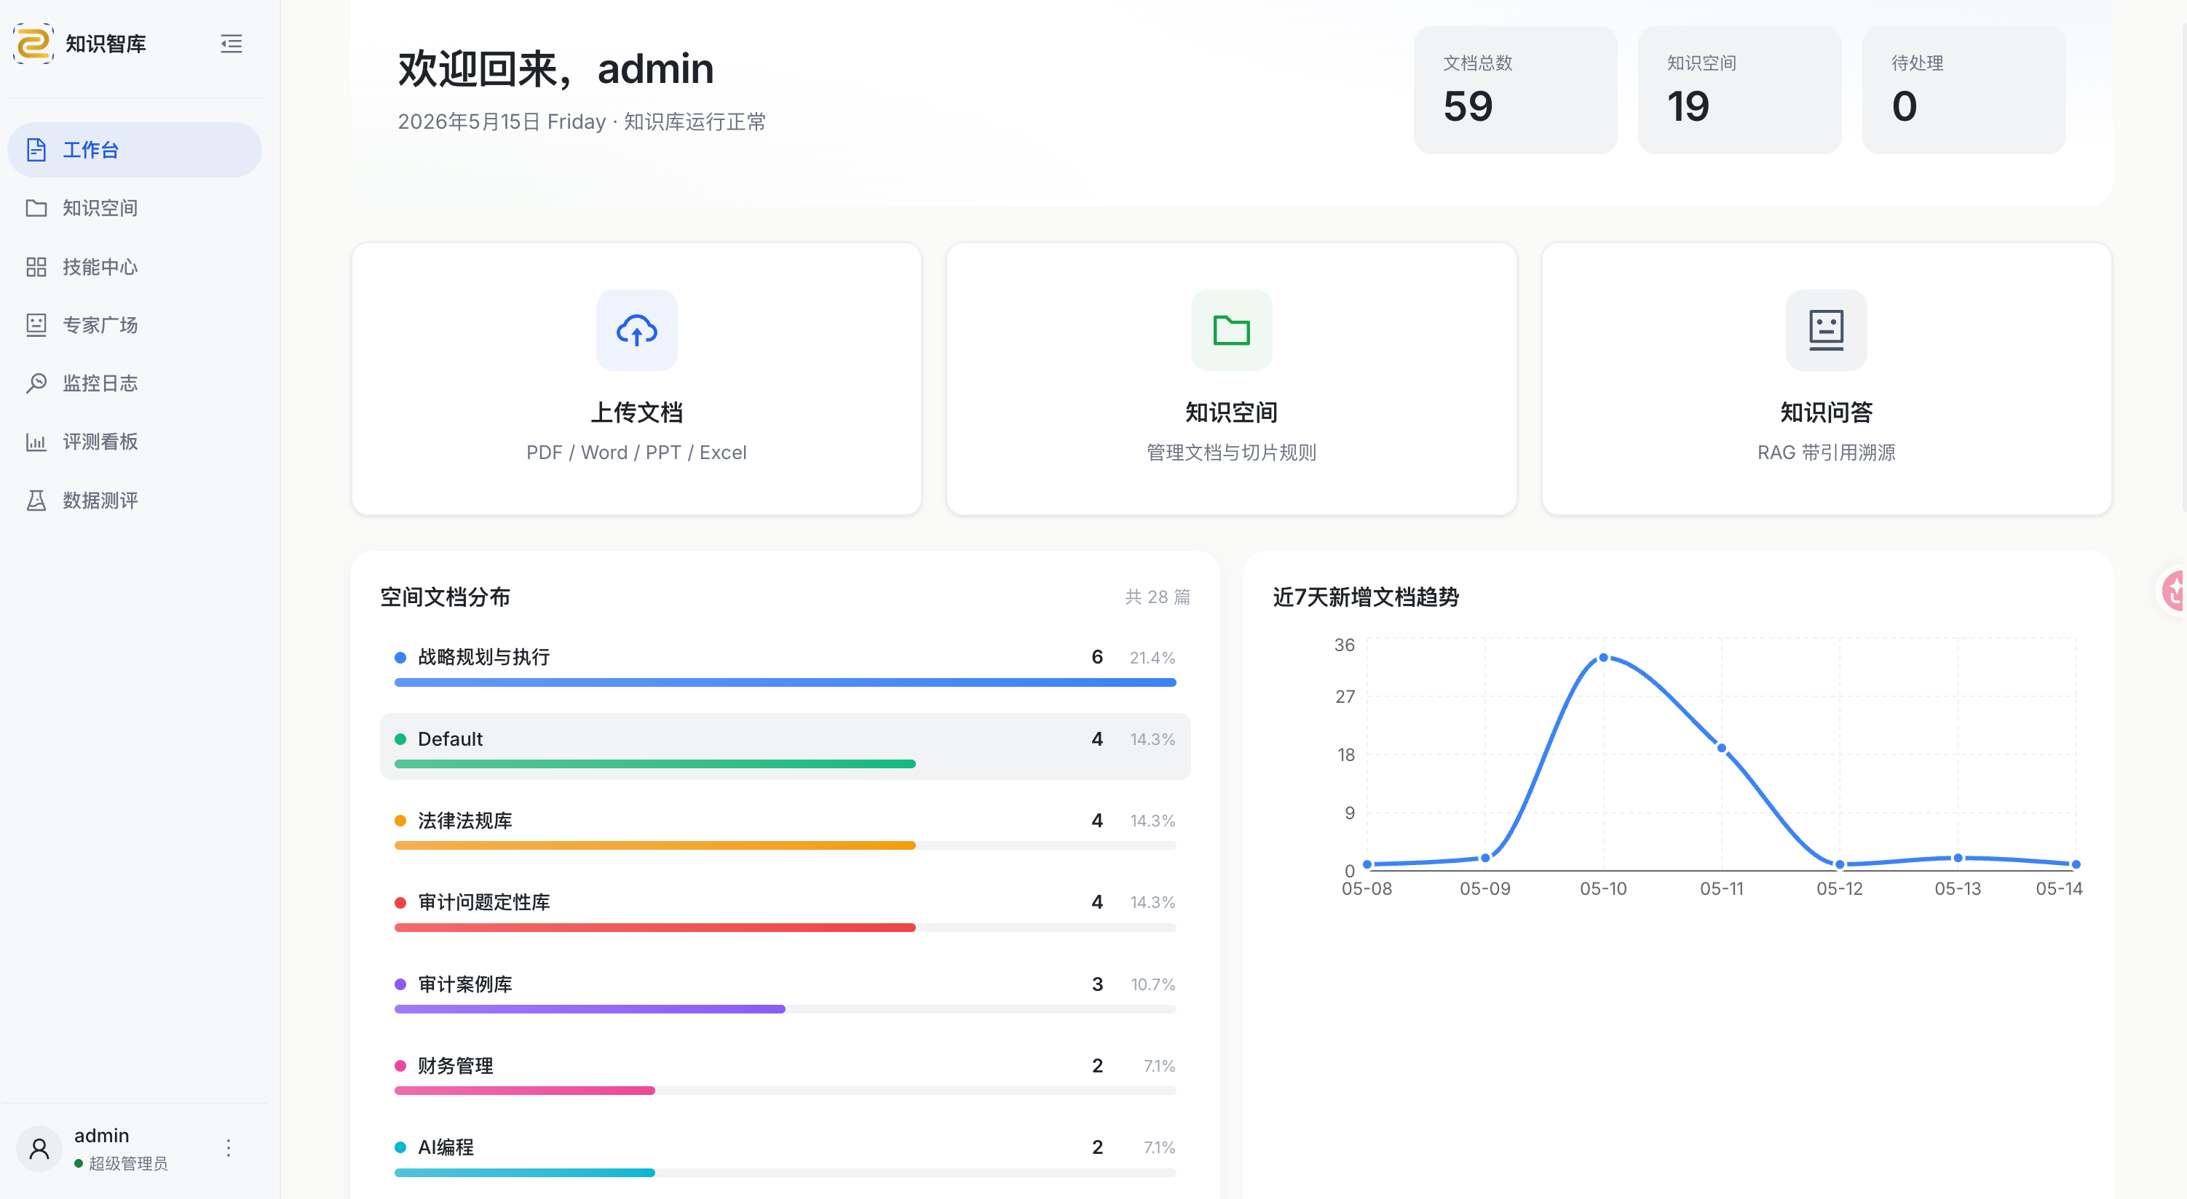
九、产品展示-工作台

Slide 19
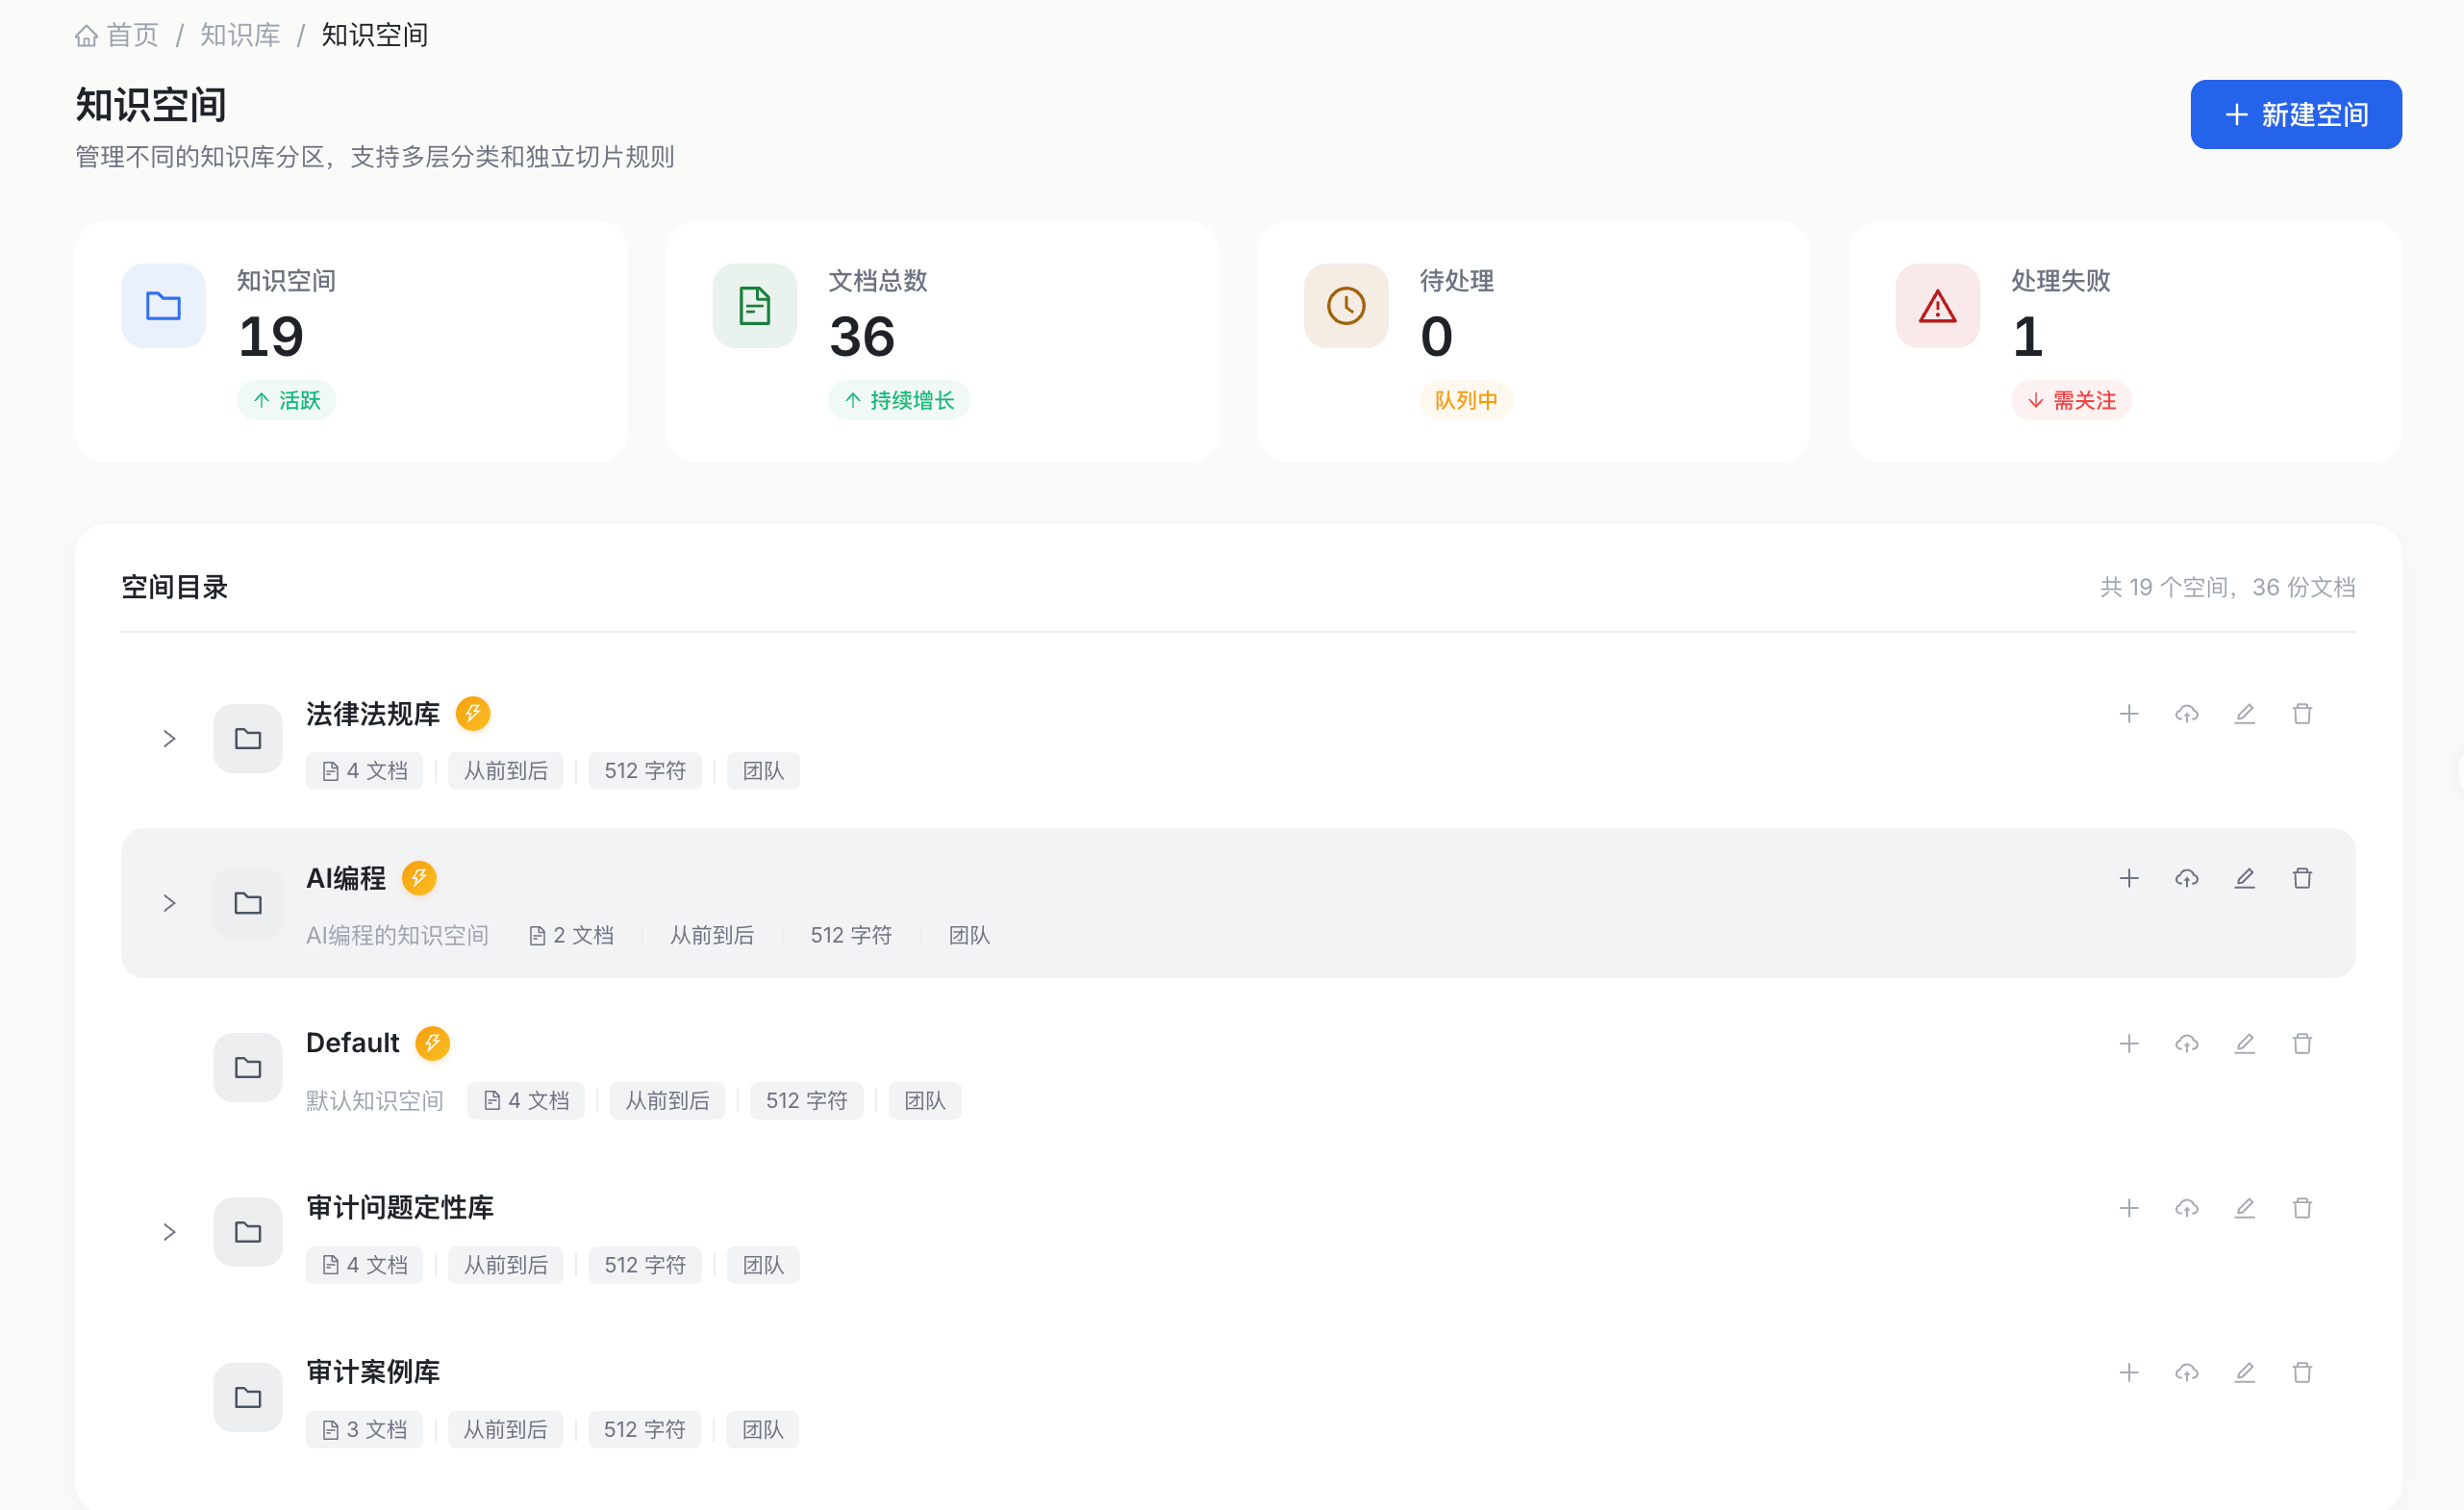
九、产品展示-知识空间

Slide 20
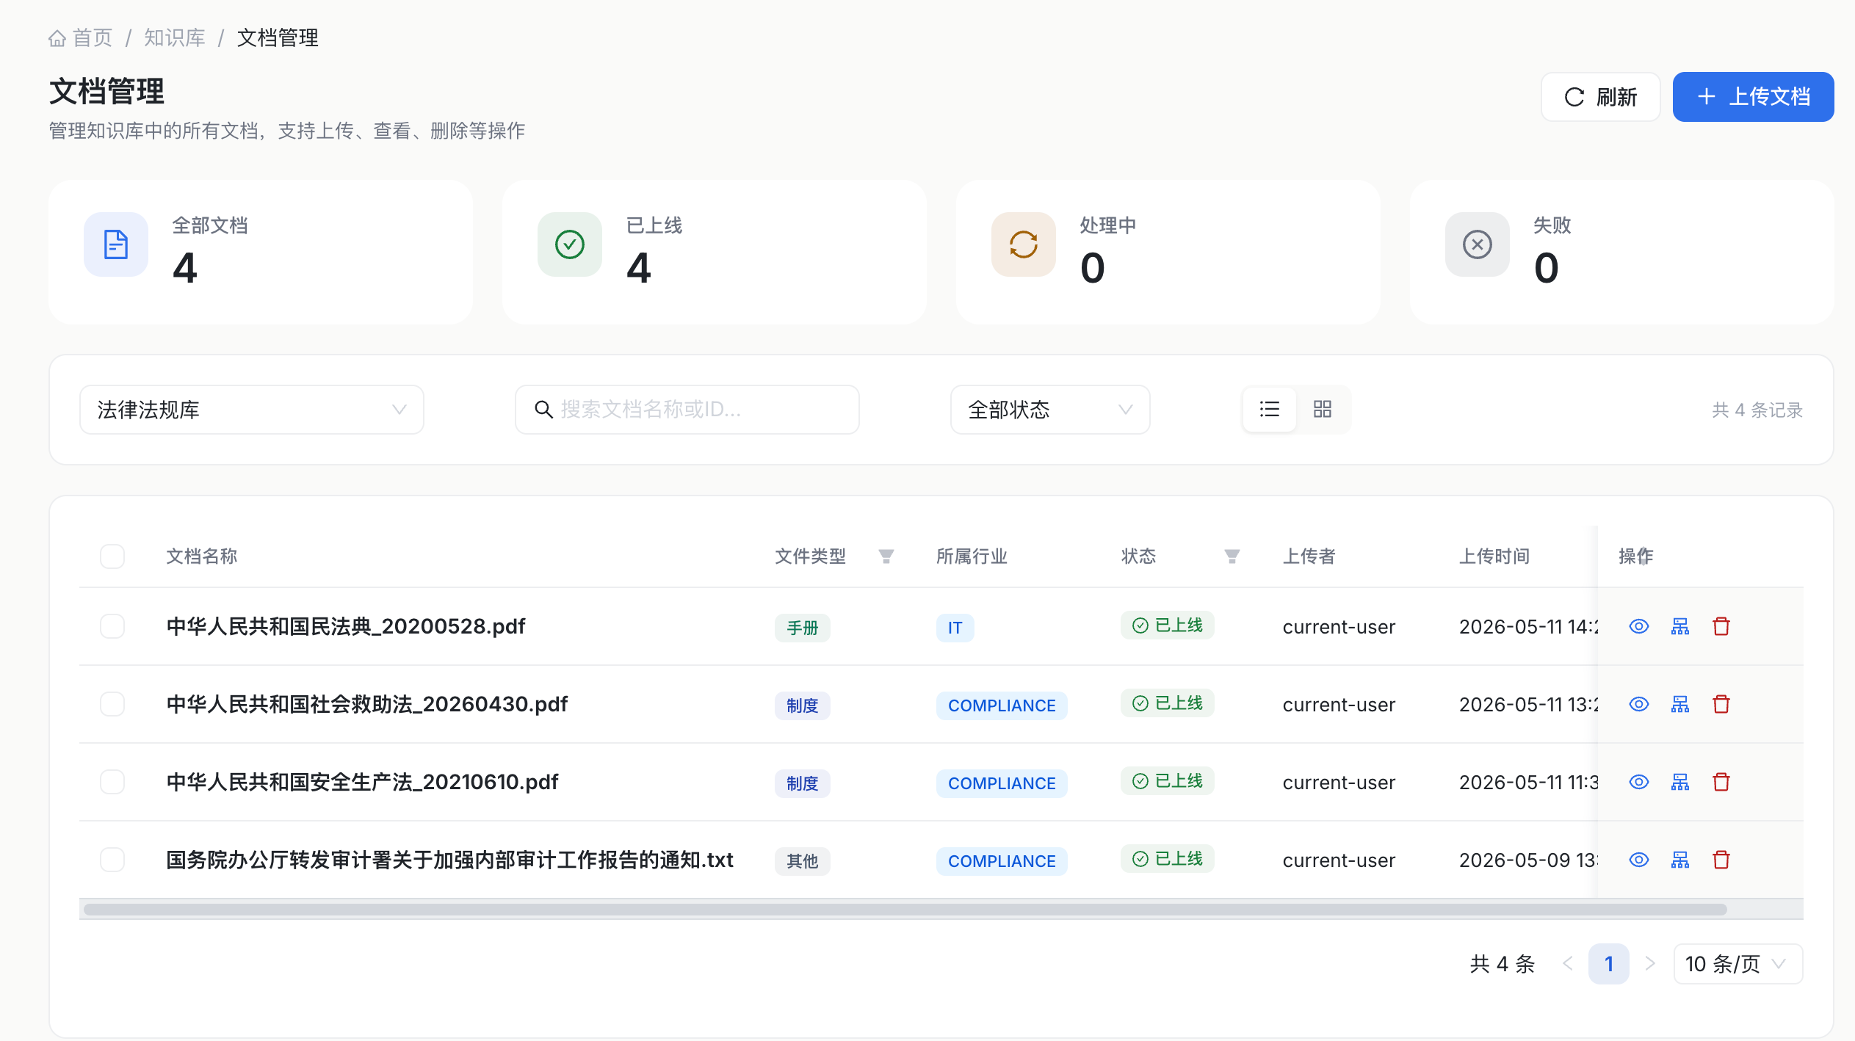
九、产品展示-知识管理

Slide 21
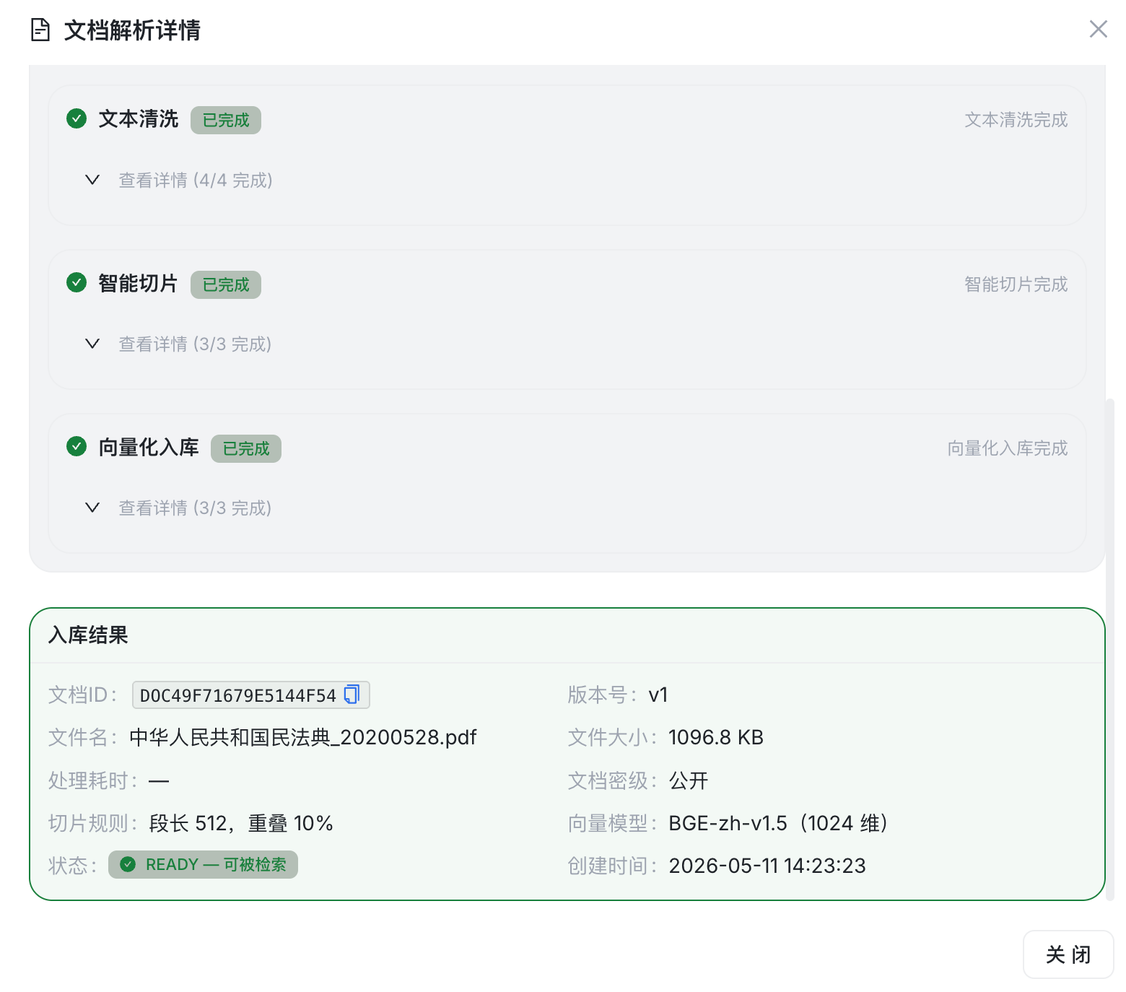
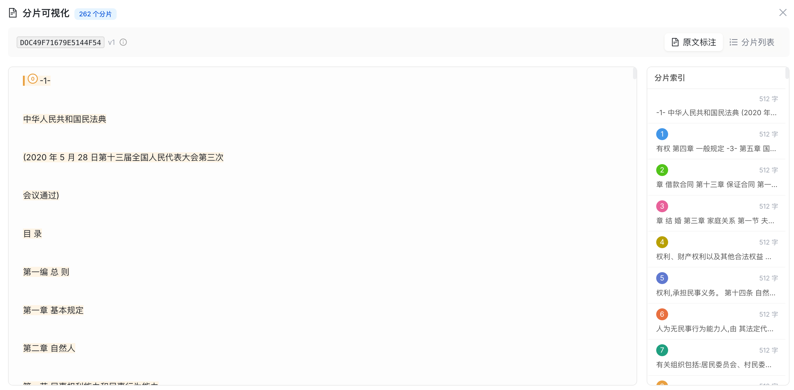
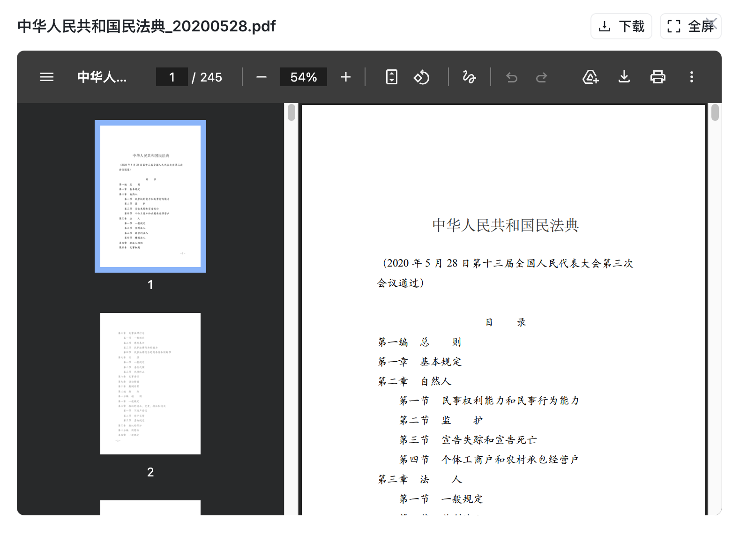
九、产品展示-文件解析

Slide 22
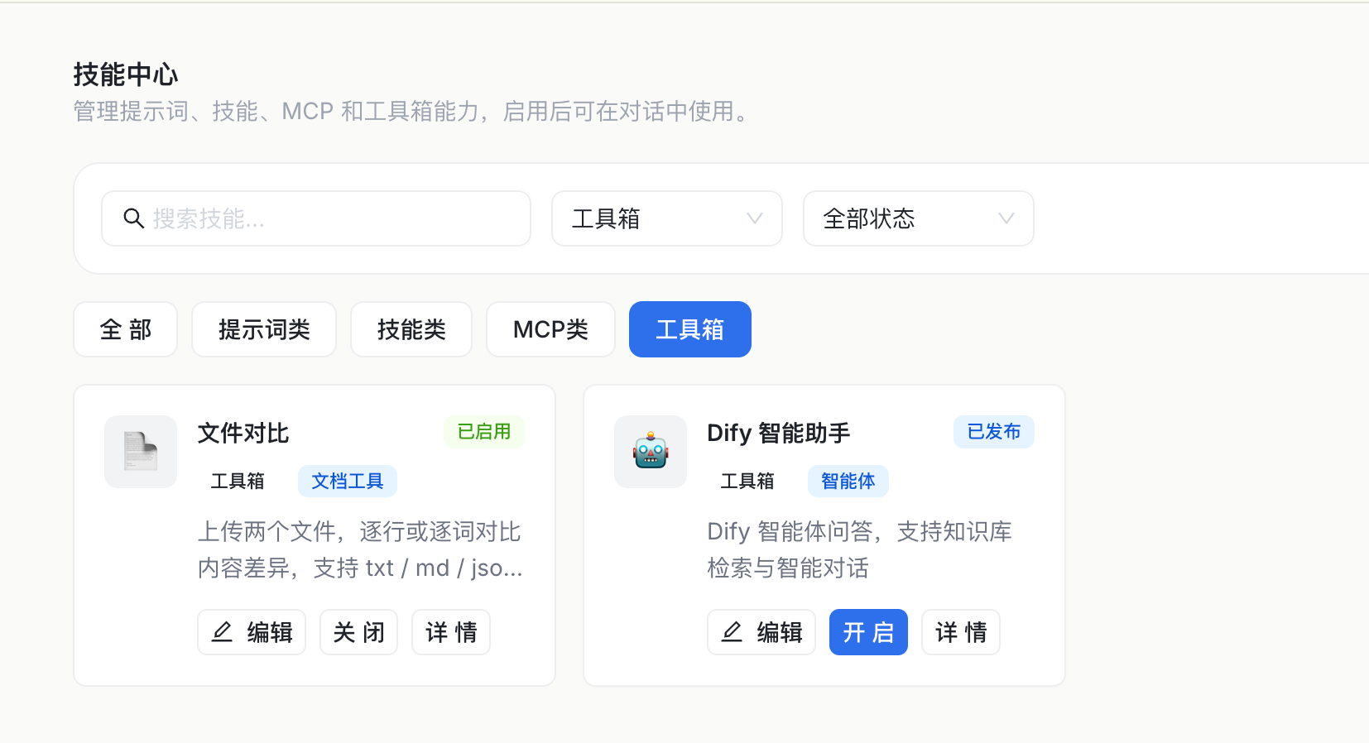
九、产品展示-技能中心

Slide 23
让企业知识真正活起来
当下价值
中期价值
长期价值
文件解析从黑盒大模型升级为10步可控流水线， 检索从单路猜升级为多路精准召回
形成知识沉淀->精准检索->可信问答->反馈优化完整闭环， 越用越准
构建企业知识智能体基础设施， 支撑审计、合规、风控等多场景智能决策
核心能力矩阵
文档解析
多路召回
专家中心
数据评测
智能分块
RRF融合
RAG增强
Badcase
质量评分
Rerank精排
角色设定
持续优化
知识库不是文件柜，是企业的第二大脑
我们不是在做一个聊天机器人，是在构建企业知识的神经系统
谢谢！

